Slide 1

MACHINE LEARNING APLICADO AL ANÁLISIS DE RIESGO DE CRÉDITO
Autor: David Felipe Vargas Cadena
Tutor: Julián Molina Luque

Slide 2
OBJETIVOS
Identificar y evaluar la aplicabilidad de modelos de Machine Learning y Deep Learning en el análisis del riesgo crediticio.
AI
Machine Learning
Identificar las técnicas y enfoques con mejor desempeño predictivo.
Deep Learning
Determinar la relevancia de las variables en los modelos de predicción de default.
Credit Risk
Comparar y contrastar el rendimiento de las técnicas optimizadas con los algoritmos BL y CE.

Slide 3

Hermitaño (2022): Riesgo: exposicion del capital a la incertidumbre de default.
García-Vaquero (2011): Estabilidad financiera y nuevos modelos de negocio.
Cornelli (2023): Sector Tecno-Financiero con FinTech y BigTech.
Crédito y TecnologÍa
Khandani (2010): Menores pérdidas financieras por default y mayor precisión en la predicción del riesgo.
Huang (2023): La automatización de decisiones y productividad.
Gunnarsson (2021): Ambiguedad de complejidad Deep Learning.
Fuster (2021): Decisiones de concesión discriminatorias.
Yeh, (2018) ; Lessmann (2015): Superioridad de RF, ANN y XGBoost.
Revision de Literatura
Machine
Learning
Agarwal (2020): Huellas móviles y datos no financieros.
Gambacorta (2024): Inclusión financiera para perfiles sin historial tradicional.
Óskarsdóttir (2019): Datos de telecomunicaciones mejoran calificacion.
Huang (2023) ; Gu (2024): Combinación de ambos enfoques de datos.
Bookstaber (2016) ; Óskarsdóttir (2021): Propagación del riesgo a través de redes
Enfoques Alternativos

Slide 4
CARACTERIZACION DE DATOS
Tratamiento de Anomalías
Impacto del Preprocesamiento en Modelos
Enfoque Comparativo:
Rango Intercuartílico (IQR).
Cantidad considerable de valores nulos y outliers.
AUC (Área Bajo la Curva ROC).
Comparación enfoques de tratamiento:
1. Eliminación valores NA
2. Imputación valores NA con la mediana.
3. Imputación con la mediana + Eliminación outliers según análisis.
Give Me Some Credit: Recuperado de Kaggle.com

Slide 5


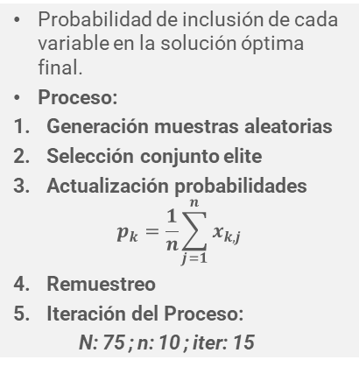
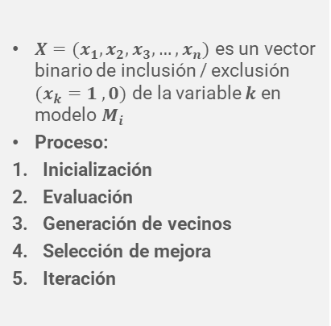


METODOLOGIA
Búsqueda Local
Cross Entropy
Machine Learning
Algoritmo de optimización
Algoritmo de optimización
Técnicas
Encontrar la combinación óptima de variables.
Predecir el default crediticio (SeriousDlqin2yrs).
Remuestreo adaptativo para optimización de combinaciones de variables binarias.
Probabilidades de eventos raros (Laguna, 2009).
Random Forest (RF)
Extreme Gradient Boosting (XGB)
Error Cuadrático Medio
$$\min_{X}: ECM\left(X ; M_{i}\right)$$
Artificial Neural Networks (ANN)
Logistic Regression (LR)
BL
Espacio de Soluciones
CE
$$S=\left\{X \right|X ∈{\{0,1\}}^{n}\}$$
Bagged Decision Tree (BDT)
${X=(x}_{1}, x_{2}, x_{3}, …, x_{n})$ es un vector binario de inclusión / exclusión $(x_{k}=1 , 0)$ de la variable $k$ en modelo $M_{i}$
Proceso:
Inicialización
Evaluación
Generación de vecinos
Selección de mejora
Iteración
Probabilidad de inclusión de cada variable en la solución óptima final.
Proceso:
Generación muestras aleatorias
Selección conjunto elite
Actualización probabilidades
$p_{k}=\frac{1}{n}\sum_{j=1}^{n}{x_{k,j}}$
Remuestreo
Iteración del Proceso:
  N: 75 ; n: 10 ; iter: 15
Stochastic Gradient Descent (SGD)
Modelos Predictivos
$$M_{i} ( i=1, …,8)$$
K-Nearest Neighbors (KNN)
Support Vector Machines (SVM)

Slide 6
RESULTADOS - BL
87,5%
50%
Todos los modelos, excepto SVM, seleccionan las variables más relevantes de pago tardío prolongado
Importancia de Variables
Importancia
Importancia
Número de veces de caer en default en 60-89 días; y 90 días en adelante.
Máxima de las demás variables, de ser seleccionadas.
6,54%
0,67%
6,66%
ECM
RF
BDT
Optimo
Modelo que mejor minimiza el ECM
Modelo mas beneficiado en el proceso de selección de combinaciones optimas
Promedio de modelos con BL

Slide 7
RESULTADOS - CE
78,8%
60%
Todos los modelos, excepto BDT, seleccionan la variable más relevante de pago tardío prolongado. Modelo SVM con incremento parcial
Importancia de Variables
Importancia
Importancia
Número de veces en caer en default en 60-89 días
Líneas de crédito, deuda-ingreso y numero de dependientes
6,54%
0,47%
6,7%
ECM
RF & ANN
SGD
Optimo
Modelos que mejor minimizan el ECM
Modelo mas beneficiado en el proceso de selección de combinaciones optimas
Promedio de modelos con CE

Slide 8
RESULTADOS COMPARATIVOS
Importancia Conjunta Según Enfoque
Modelos RF, XGB, ANN y BDT mayormente beneficiados.
83,1%
81,9%
Importancia Media
Modelos BDT, SVM y KNN seleccionan parcialmente.
Número de veces en caer en default en 60-89 días
Número de veces en caer en default en 90 días o mas
47,5%
22,5%
-12,5%
Enfoque CE supera ligeramente a BL
CE es más flexible al incorporar otras variables
Mejora CE vs BL
Desmejora CE vs BL
ANN mejora con CE, superando a XGB
BDT mejora con BL, pero empeora con CE
Numero de dependientes
Relación
deuda - ingreso
Saldo total en tarjetas de crédito y líneas de crédito personales

Slide 9
CONCLUSIONES
01
Enfoque Propuesto:
04
Tecnicas
Minimización del ECM en modelos de evaluación del riesgo crediticio.
Determinar las variables más importantes para predecir el default crediticio.
Rendimiento superior con RF, XGB y ANN
Sinergia de ANN con algoritmo CE.
BDT mayor beneficiado
SVM sin mejoras significativas.
02
Antecedentes
05
Variables
Modelos RF y XGB predominan en la literatura, mientras ANN presenta resultados ambiguos.
Machine Learning para la inclusión financiera.
Riesgo en decisiones discriminatorias.
Retrasos en pagos prolongados (60-89 y más de 90 días) son consistentes.
Deuda – ingreso y numero dependientes mejoran con CE.
Numero líneas de crédito mejora con BL.
03
Innovacion y Tendencia
06
Algoritmo
Datos alternativos basadas en huellas moviles, sociales y digitales.
Tecnicas alternativas basadas en Neural Networks para detecar la propagacion del riesgo.
Sector Tecno-Financiero a la vanguardia.
Algoritmo CE más flexible y preciso al capturar relaciones complejas entre variables, superando ligeramente a BL.

